Slide 1

Trabajo final text mining
Integrantes: marcos Ludueña, Fernando Raco, macarena bello vargas , nerio espina, patricia sarmiento

Slide 2


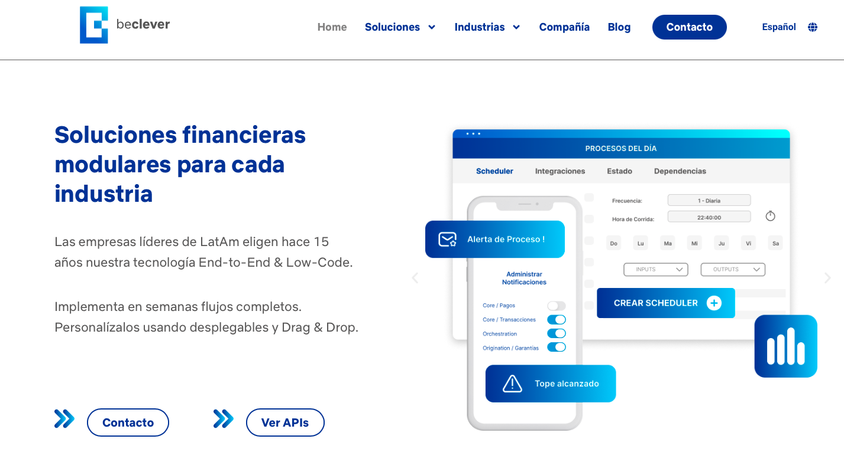
Presentación del caso
BeClever es una empresa de tecnología que ofrece soluciones informáticas a Bancos y Fintechs en LATAM.
Como parte de sus servicios, brinda un canal para el reporte de incidentes o "trackings" con atención 24/7.
Los usuarios pueden reportar errores, hacer consultas o solicitar nuevos requerimientos.
Los costos de los errores están cubiertos por la garantía, mientras que los requerimientos y consultas se facturan o descuentan del paquete de horas de mantenimiento.
Todas las interacciones entre el analista y el cliente se registran en el tracking a través de comentarios.

Slide 3
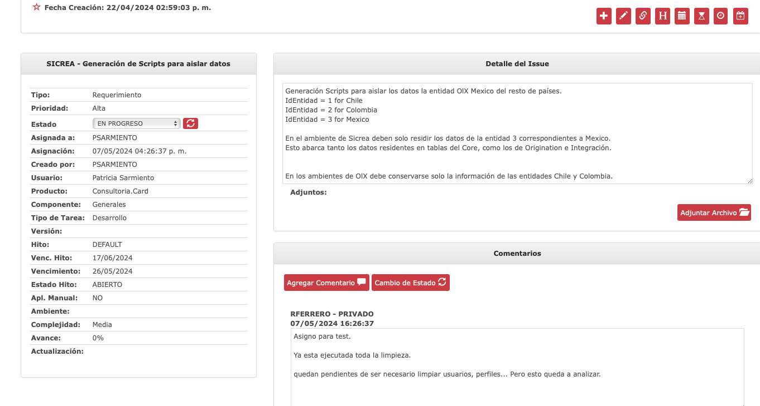
Problema a resolver
Cuando se da de alta un tracking, este se clasifica inicialmente según su naturaleza, pero su clasificación puede cambiar durante el análisis. Un error reportado puede ser, en realidad, una mala ejecución del usuario.
Aunque el analista debería actualizar la clasificación antes de cerrar el caso, esto no siempre sucede, lo que obliga al encargado de la cuenta a revisar manualmente cada caso antes de generar el reporte de facturación mensual.

Slide 4

Solucion propuesta
Se propone entrenar un modelo de clasificación (aprendizaje supervisado) que a partir la información del tracking pueda determiner si es facturable o no. Dentro del modelo se utilizarán las herramientas aprendidas en clase para el análisis de textos a partir de la descripción y comentarios de los trackings.

Slide 5
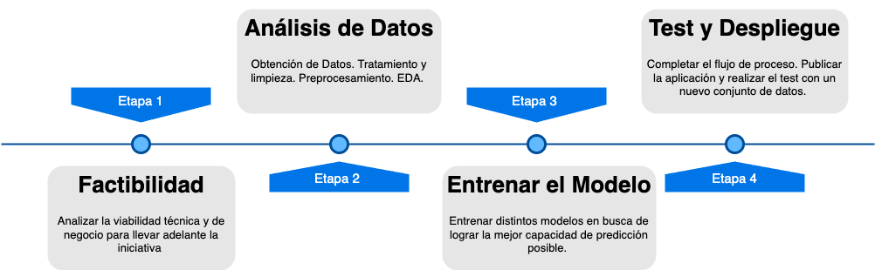
Proceso aplicado

Slide 6
Paso 1 – Análisis de factibilidad
Factibilidad de negocio: Se validó el acceso a la información y el aporte de valor al negocio
Factibilidad Técnica: Se presentó el problema en clase, se obtuvo el visto bueno por parte del profesor y se tomó nota de las recomendaciones

Slide 7
Etapa 2 – obtención de datos y Procesamiento
Se solicitó una muestra de datos.
Se definió un diccionario de datos y se seleccionaron las columnas a utilizar, eliminando las redundantes.
Se decidió unificar la descripción y los comentarios en un único campo de texto para facilitar el análisis.
Se elaboró el EDA para complementar el análisis

Slide 8
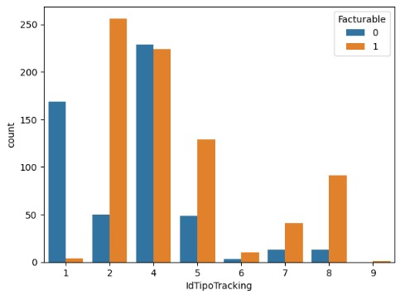
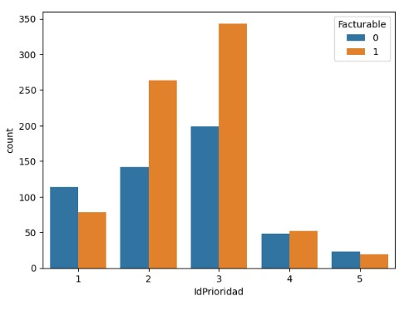
EDA

Slide 9
PASO 3- Implementación y entrenamiento del modelo
Se siguieron los pasos recomendados en la cátedra para el procesamiento de datos: tokenización, eliminación de stopwords y lematización.
Se implementó el modelo, dividiendo los datos en conjuntos de entrenamiento y prueba. Se optimizaron hiperparámetros para mejorar el accuracy.
Los resultados fueron validados mediante la curva ROC y la matriz de confusión, logrando una precisión cercana al 94%

Slide 10
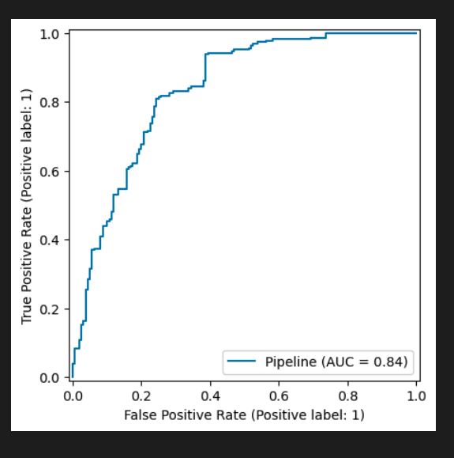
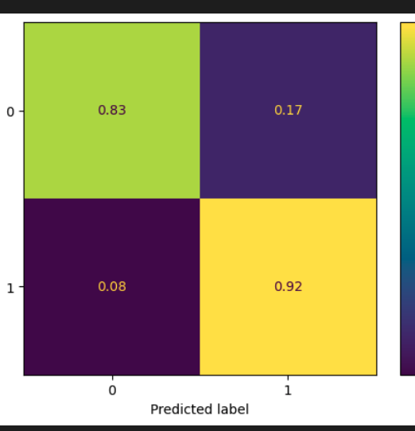
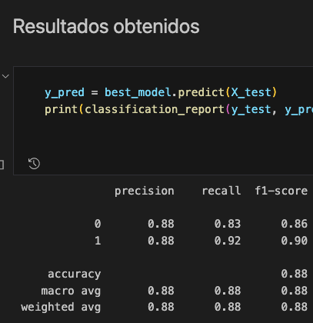
Modelos utilizados y Resultados
Modelo Regresion Logistica
Modelo Support Vector Machine (SVM)
Modelo Random Forest
Modelo Lightgbm

Slide 11
PASO 4- Implementación del programa
Se diseñó el flujo del proceso para convertir el modelo en un paquete ejecutable en Python.
Se publicó el programa en una URL, donde el responsable de la cuenta podrá subir mensualmente un archivo Excel con los trackings a evaluar, y el sistema devolverá los resultados clasificados.
Después de la implementación inicial, se realizará el monitoreo de resultados para continuar mejorando el modelo.

Slide 12
